Slide 1

第八章 无穷级数
1
函数项级数的概念
§8.4
函数项级数的基本概念
2
函数项级数的一致收敛性
3
一致收敛级数的性质

Slide 2
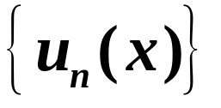
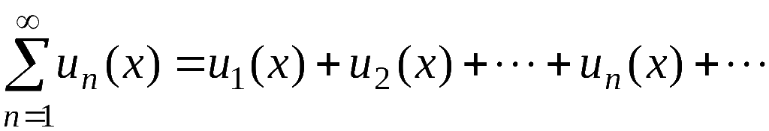
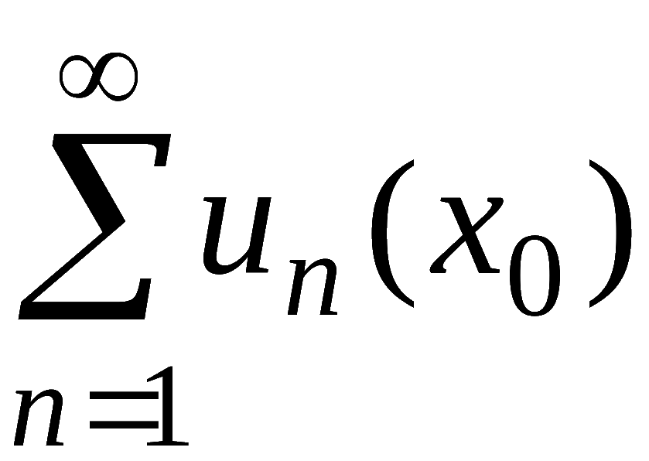
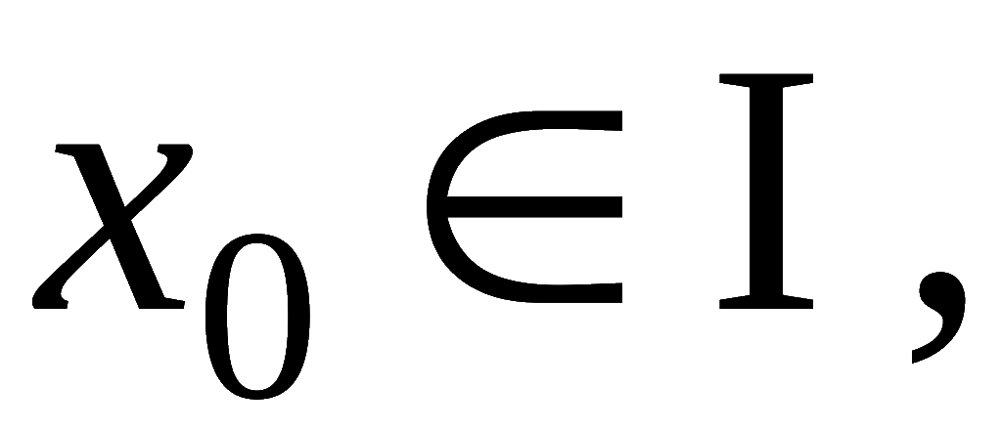


1.函数项级数的概念
设
为定义在区间 I 上的一列函数, 称
为定义在区间 I 上的函数项级数 .
对
若常数项级数
收敛,
为其收
敛点,
所有收敛点的全体称为其收敛域 ;
若常数项级数
发散 ,
为其发散点,
所有
发散点的全体称为其发散域 .

Slide 3
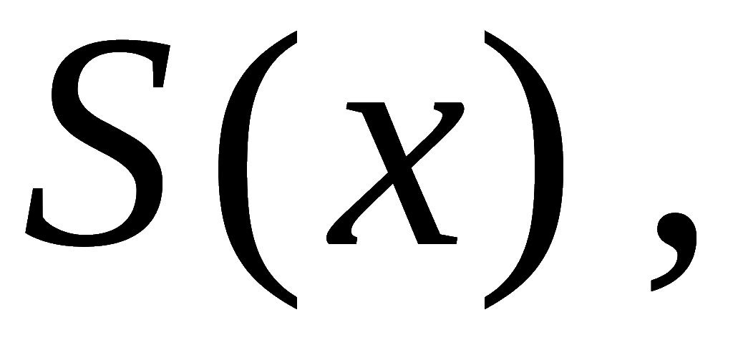
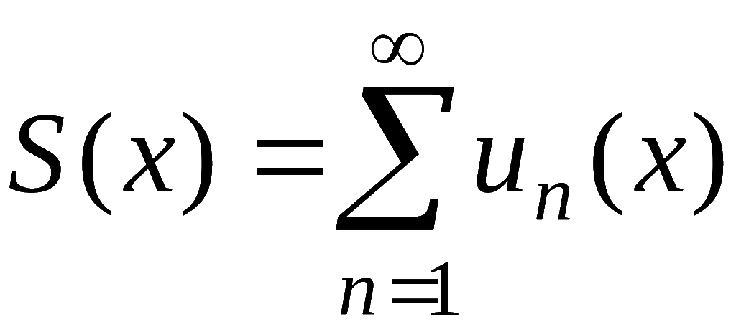
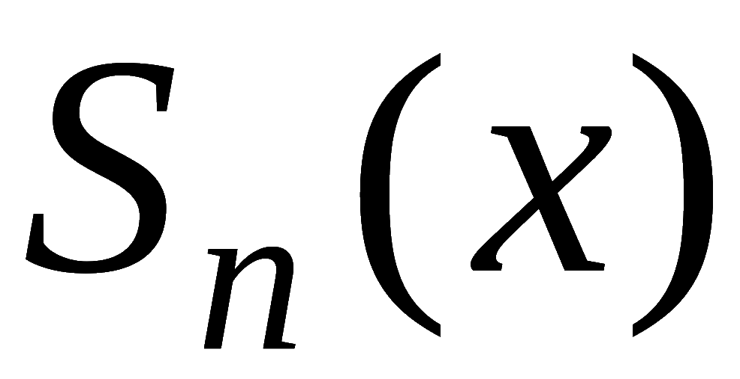
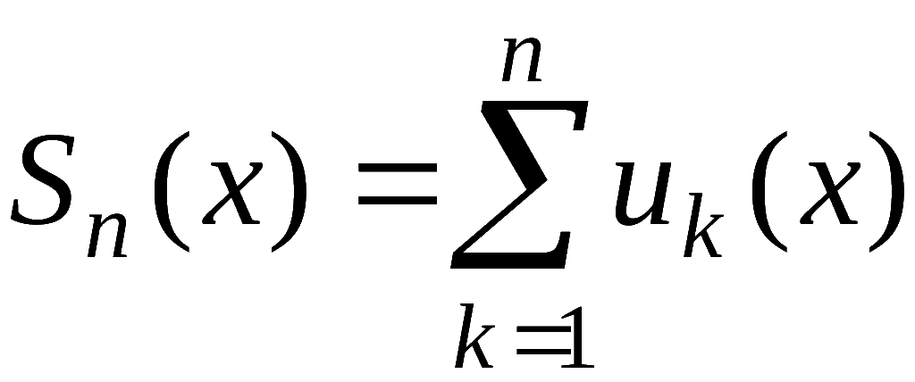
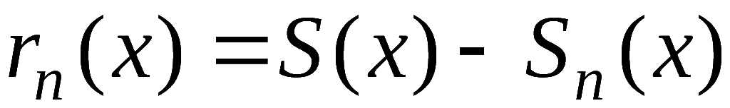
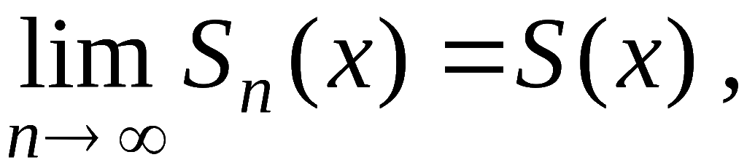
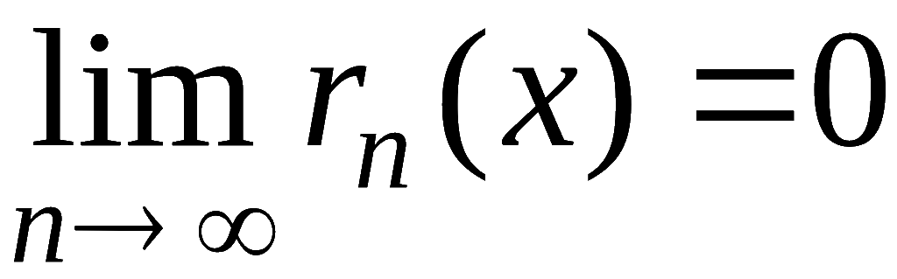
1.函数项级数的概念（续）
在收敛域上, 函数项级数的和是 x 的函数
称它
为级数的和函数 , 并写成
若用
表示函数项级数前 n 项的和, 即
令余项
则在收敛域上有

Slide 4
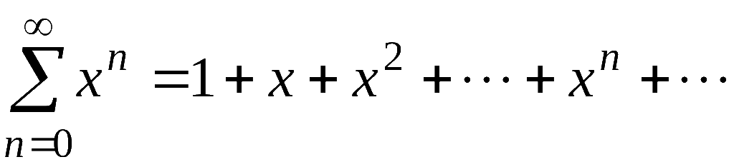
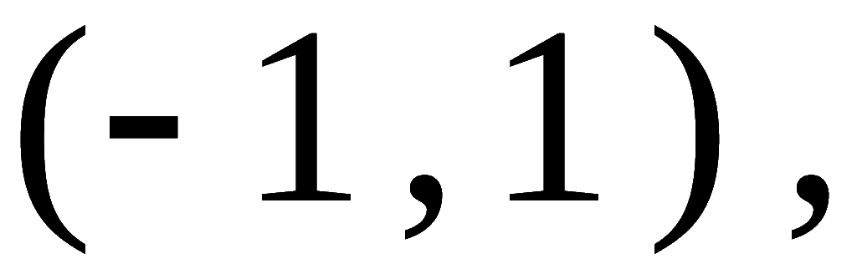

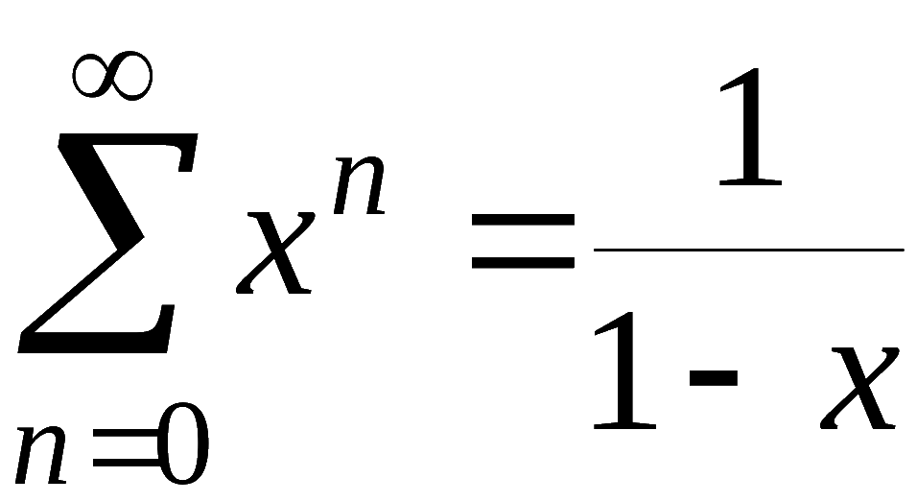

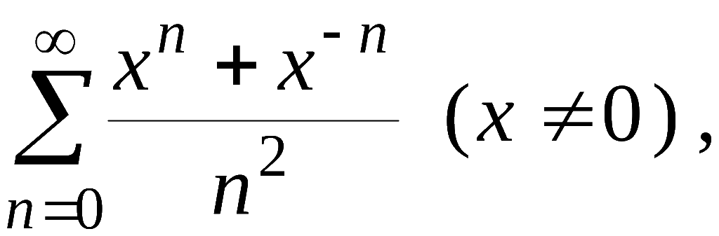


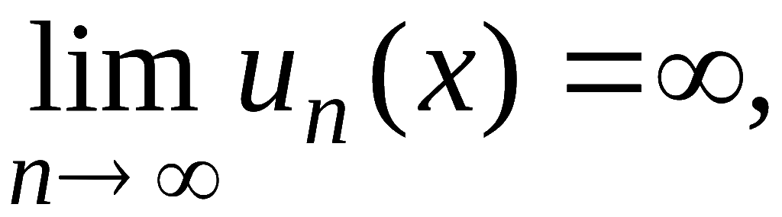
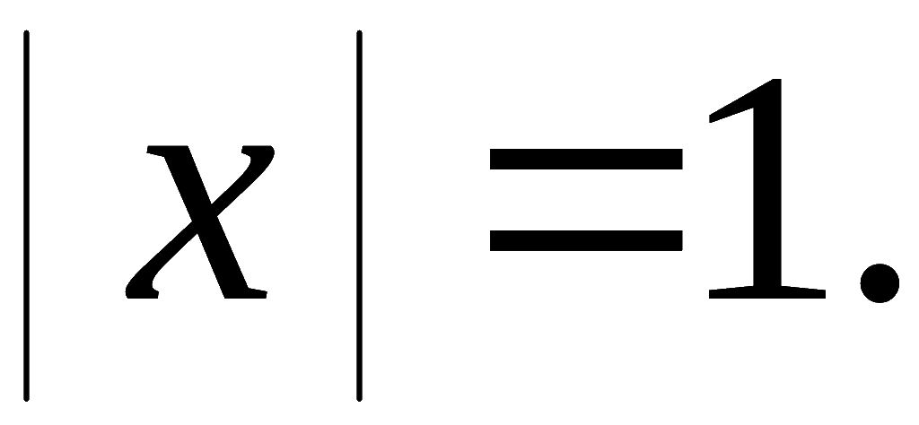
2.例
例如, 等比级数
它的收敛域是
有和函数
它的发散域是
又如, 级数
级数发散 ;
所以级数的收敛域仅为

Slide 5
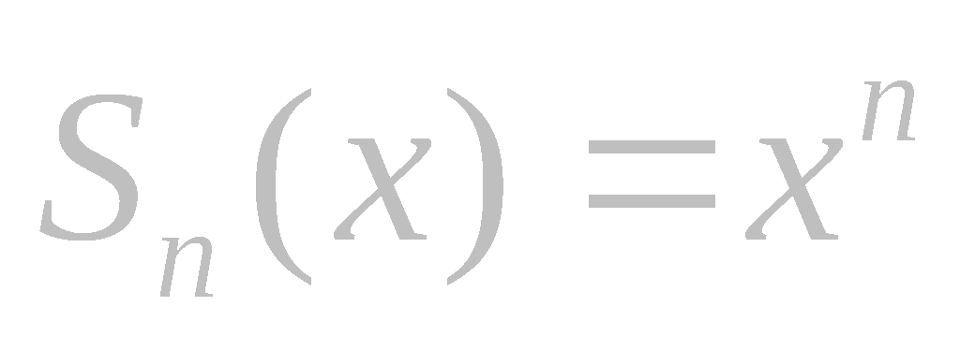
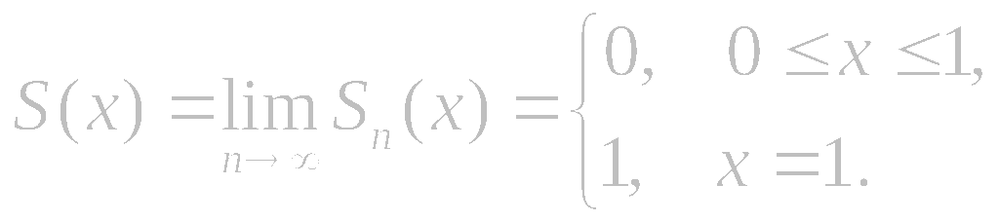
3.引例
有限个连续函数的和仍然是连续函数，有限个函数的和的导数及积分也分别等于它们的导数及积分的和.
无穷多个连续函数的和是否仍然是连续函数？无穷多个函数的导数及积分的和是否仍然分别等于它们的和函数的导数及积分呢？看下例
由此可见，函数项级数的每一项在[a, b ]上连续，并且级数在[a, b ]上收敛，其和函数不一定在[a, b ]上连续.
函数项级数
每项都在[0,1]上连续，其前n项之和为
和函数为
该和函数在 x＝1 间断.

Slide 6
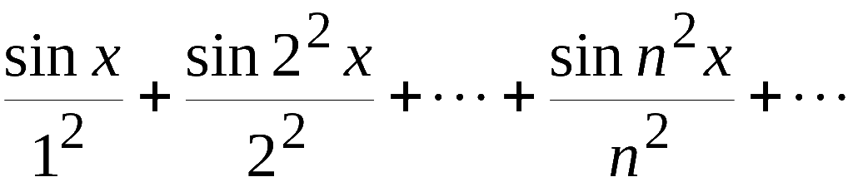
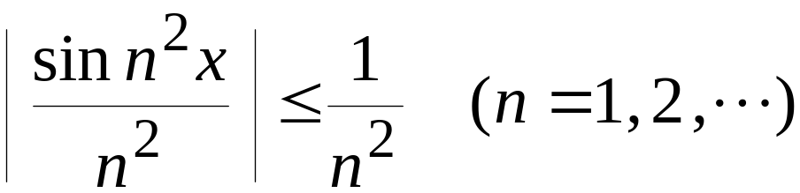
3.引例（续）
又如, 函数项级数
因为对任意 x 都有:
所以它的收敛域为 (－∞, +∞) ,
但逐项求导后的级数
其一般项不趋于0,
所以对任意 x 都发散 .
问题: 对什么样的函数项级数才有:
逐项连续
和函数连续;
逐项求导 = 和函数求导;
逐项积分 = 和函数积分

Slide 7
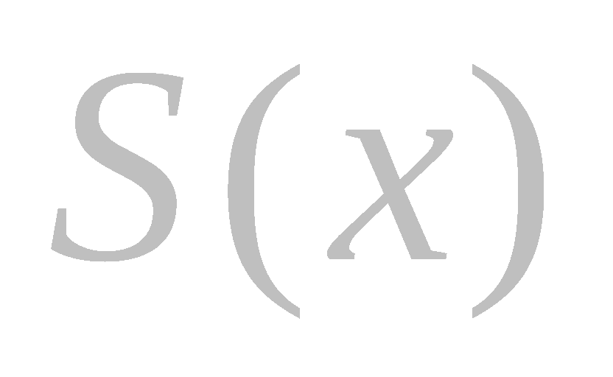
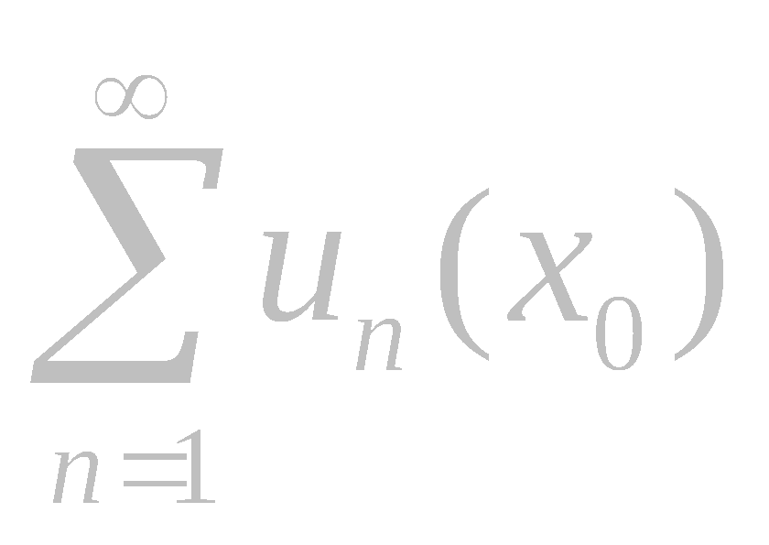
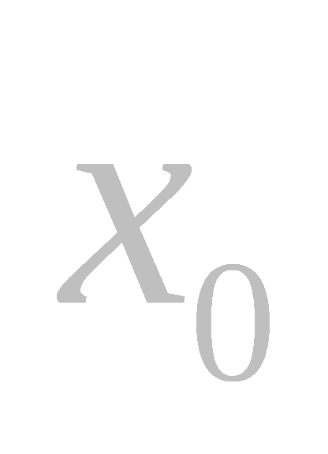
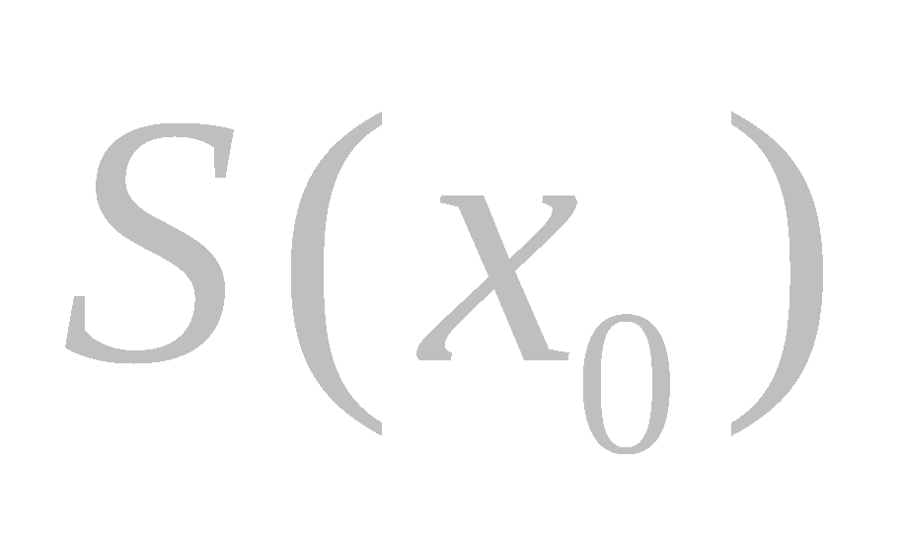
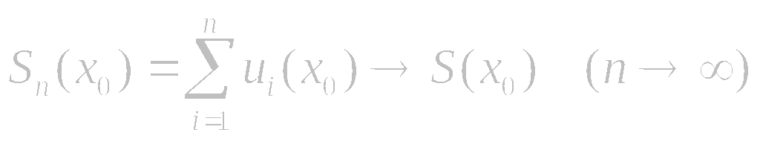
4.函数项级数收敛概念的回顾
设函数项级数
在区间I上收敛于和 . 也就是对于区间I上的每一个值 ，数项 级数收敛于 ，即级数的部分和所组成的数列

Slide 8
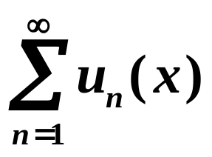

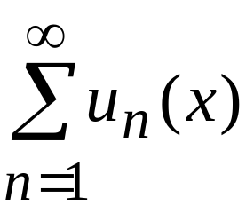


5.函数项级数的一致收敛
设 S(x) 为
在区间 I 上的和函数,
若对
任意给定的 ε > 0,
都有一个只依赖于ε 的自然数 N ,
当n > N 时, 对区间 I 上的一切 x 都有
则称该级数在区间 I 上一致收敛于和函数S(x) .
显然, 在区间 I 上
一致收敛于和函数S(x)
部分和序列
一致收敛于S(x)
余项
一致收敛于 0

Slide 9
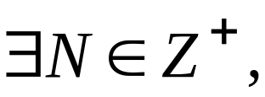
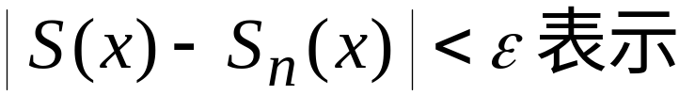





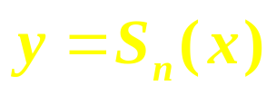




5.函数项级数的一致收敛
几何解释 : (如图)
当n > N 时,
曲线
总位于曲线
之间.

Slide 10
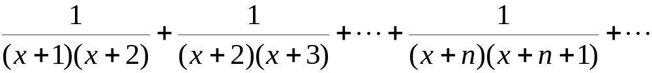
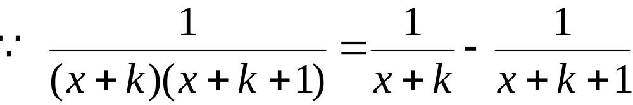

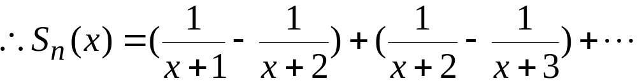
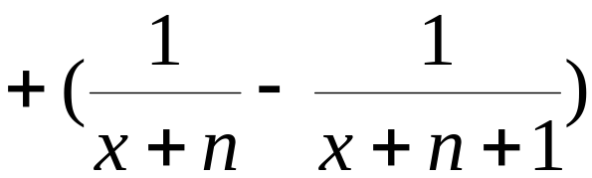
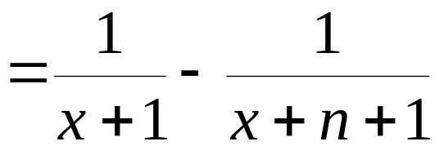
6.例
例1.
研究级数
在区间 [0, +∞) 上的收敛性.
解:

Slide 11
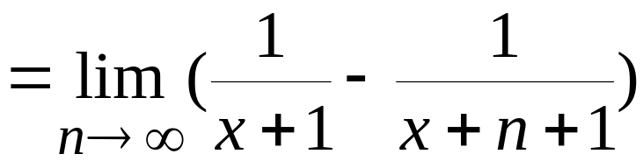
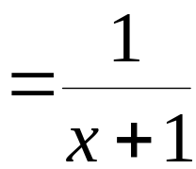
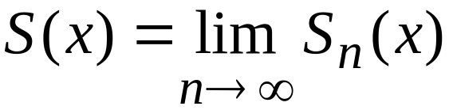

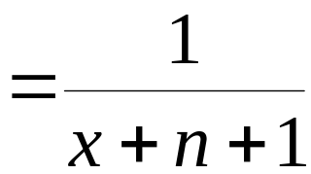
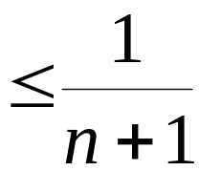


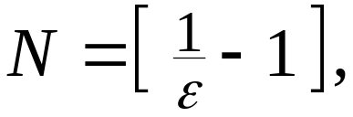

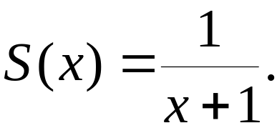
6.例1（续）
余项的绝对值:
因此, 任给 ε > 0,
取自然数
则当n > N 时有
这说明级数在 [0, +∞) 上一致收敛于

Slide 12





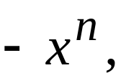

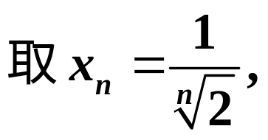
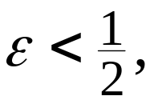
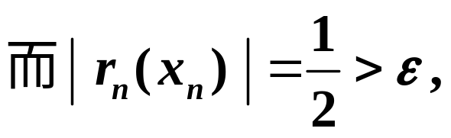
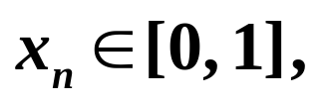
6.例2（续）
例2.
证明级数
在 [0,1] 上不一致收敛 .
证:
取正数
对无论多么大的正数 n ,
因此级数在 [0, 1] 上不
一致收敛 .

Slide 13
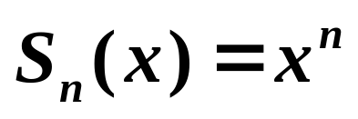










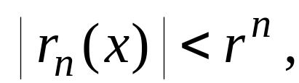





6.例2（续）
说明:
对任意正数 r < 1,
级数在 [ 0, r ] 上一致收敛 .
上述例子也说明了一致收敛性与所讨论的区间有关.
事实上, 因为在 [ 0, r ] 上
任给 ε > 0,
欲使
只要
因此取
只要
即级数在 [ 0, r ] 上一致收敛 .

Slide 14



7. Weierstrass-判别法
用一致收敛定义判别级数的一致收敛性时, 需求出
这往往比较困难.
下面介绍一个较方便的判别法
维尔斯特拉斯(Weierstrass) 判别法：
若函数项级数
在区间 I 上满足:
则函数项级数
在区间 I 上一致收敛 .

Slide 15


7. Weierstrass-判别法（续）
证:
由条件2), 根据柯西审敛原理,
当
n > N 时,
对任意正整数 p , 都有：
由条件1), 对 x ∈I , 有
故函数项级数
在区间 I 上一致收敛 .
证毕

Slide 16




8.例
例3.
证明级数
在(－∞, +∞) 上 一致收敛 .
证:
而级数
收敛,
由Weierstrass判别法知所给级数
在 (－∞, +∞) 上 一致收敛.

Slide 17






8.例
说明:
Weierstrass判别法不仅能判别级数的一致收
敛性,
而且能判别其绝对收敛性.
当不易观察到不等式
可利用导数求
例如, 级数
用求导法可得
已知
收敛,
因此原级数在[0, +∞) 上一致收敛 .

Slide 18





9.一致收敛级数的性质之一
和函数的连续性：
若级数
1)在区间[a,b]上一致收敛于S(x）;
2)每项 都在[a,b]上连续,
则和函数S(x)也在[a, b]上连续.
证:
只需证明
由于

Slide 19








9.一致收敛级数的性质之一（续）
因为级数
一致收敛于S (x) ,
使当n > N 时, 有
对这样选定的 n ,
从而必存在 δ > 0 ,
从而得
这就证明了 在点 连续.

Slide 20
9.一致收敛级数的性质之一（续）
说明:
(1) 此定理表明, 对一致收敛的级数,
极限运算与无限
求和运算可交换,
即有
(2) 若函数项级数不一致收敛时, 定理结论不一定成立.
例如, 级数
在区间 [ 0 , 1 ] 上处处收敛,
而其和函数
在 x = 1 处不连续 .

Slide 21



10.一致收敛级数的性质之二
逐项积分性质:设级数
1)在区间[a,b]上一致收敛于S(x）;
2)每项 都在[a,b]上连续,
则该级数在[a,b]上可以逐项积分，
且上式右端级数在 [a, b] 上也一致收敛 .
说明:
若级数不一致收敛时, 定理结论不一定成立.
例如, 级数

Slide 22






10.一致收敛级数的性质之二（续）
例如, 级数
①
它的部分和
因此级数在 [ 0 , 1 ] 上
收敛于 S (x) = 0 ,
所以
但是
为什么对级数①定理结论不成立?

Slide 23



10.一致收敛级数的性质之二（续）
分析它是否满足
逐项积分性质的条件.
级数的余项
可见级数①在 [ 0, 1 ] 上不一致收敛 ,
此即逐项积分性质
对级数①不成立的原因.

Slide 24




11.一致收敛级数的性质之三
逐项求导性质：
若级数 满足：
且可逐项求导, 即
说明:
级数一致收敛并不保证可以逐项求导.

Slide 25
11.一致收敛级数的性质之三（续）
例如, 例3中的级数
在任意区间上都一致收敛,
但求导后的级数
其一般项不趋于 0,
所以对任意 x 都发散 .

Slide 26


12.例
例4.
证明函数
对任意 x 有连续导数.
解:
显然所给级数对任意 x 都收敛 ,
且每项都有连续
导数,
而逐项求导后的级数
②
故级数②在 (－∞,+∞)
上一致收敛,
故由定理3可知
再由性质1可知

Slide 27
13.内容小结
（1）函数项级数的概念
（2）函数项级数一致收敛判别法：
Weierstrass-判别法
（3）一致收敛级数的性质：
1) 和函数的连续性
2) 逐项积分定理
3) 逐项求导定理

Slide 28
14.作业
习题8.4（pp.31-32）
A组题: 2（奇），3（2）.
B组题： 1，2（1）.

Slide 29


维尔斯特拉斯 (1815 – 1897)
德国数学家.
他的主要贡献是在函数
论及分析学方面.
1854年, 他解决了椭圆
积分的逆转问题,
以后还建立了椭圆函
数的新结构.
他在分析学中建立了实数
理论,引进了极限的 ε – δ 定义,
给出了连续函数的严格
定义及性质,
还构造了一个处处不可微的连续函数:
为分析学的算术化作出了重要贡献 .

Slide 30
Thank You !
2011年春

